Slide 1
我不小心受傷了
價值觀教育 (健康生活教育)
高中
教育局
德育、公民及國民教育組製作
最後更新日期：2024年4月
Notes:
青少年初踏入工作環境，較容易忽略當中潛在的危險，導致身體受傷。此示例旨在培養青少年在工作環境做事謹慎、認真的態度，以便減少受傷的機會。

Slide 2
學習目標
學習留意工作環境的安全性，提高顧己及人的意識
明白小心謹慎的工作態度，不論對人及自己均有益處，減少受傷的機會
價值觀和態度：責任感、自愛、謹慎、認真

Slide 3
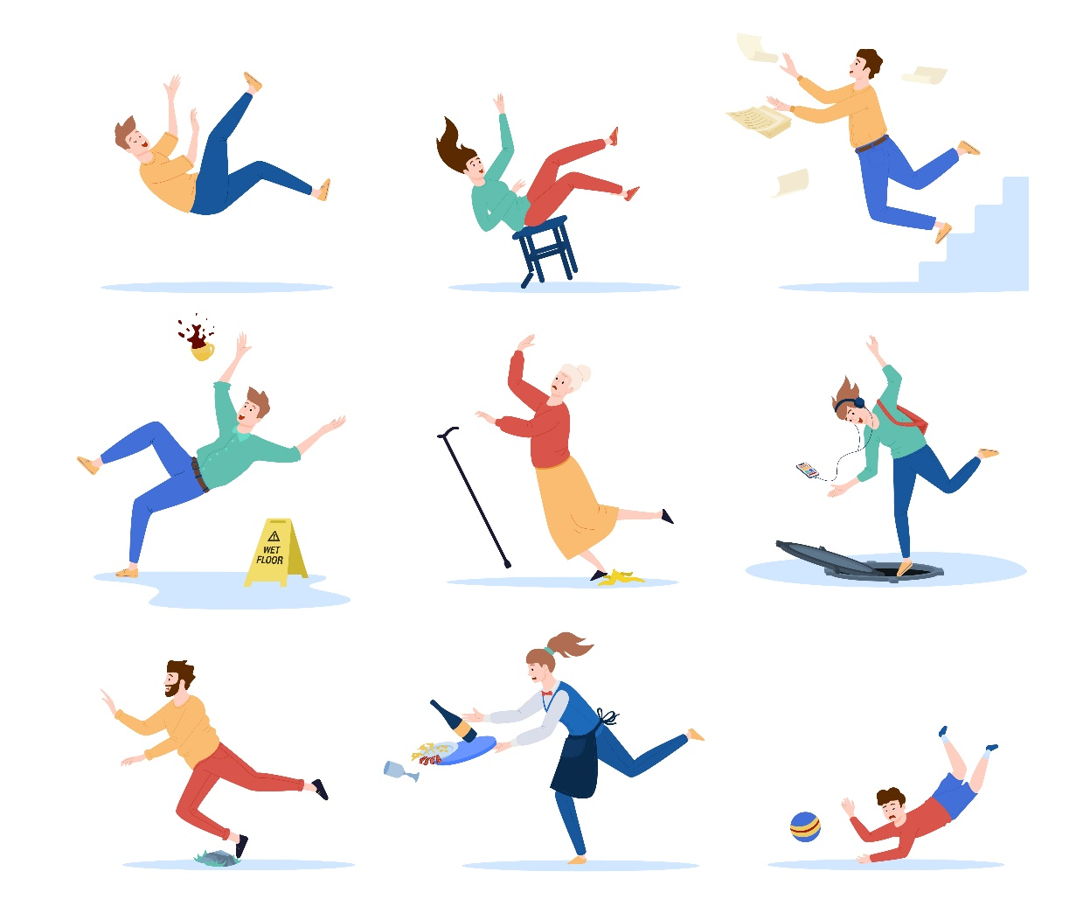
活動一：受傷的經歷
請回想一次受傷的經歷‧‧‧‧‧‧
Notes:
[熱身] 敎師請一至二位學生口頭回憶曾受傷的經歷。
[活動一] (約15分鐘)
敎師派發「受傷的經歷」工作纸 (附件一) 給各學生填寫，請他們按照指示完成。
工作纸題目：
當時身體哪一個部位受了傷？嚴重嗎？
事件的發生是否與場地安全有關？為何發生事故？
是否是人為困素導致你受傷？
當時你的反應及感受是怎樣的？
別人的反應及感受又是怎樣的？
那次經歷提醒你什麼？
假如時光倒流，你會如何避免事件的發生？
填寫時間約五分鐘，完成後，敎師請學生講述 自己的經歷、感受和體會。
教學重點：
讓學生反思顧己及人、深思熟慮的重要性，培養 他 們 小心、認真的處事態度
透過學生曾經有過的相關經驗而引發他們思考事件發生的原困：自己的疏忽

Slide 4
真實個案剪輯
奪命意外—拆棚工人困塌棚而死
交通意外—巴士相撞，四十一位乘客受傷，三人重傷
工業意外—吊臂傷二人，一危殆一重傷
機器操作危險—學徒穿寬身衣抽遭轉軸纏住，捲進機器斷手腳
機器操作出錯—中五女生操作封口機出錯，遭切斷手指
清潔工作陪阱—工人抹扶手電梯撞傷額頭，須入院縫針
辦公室潛伏危機—文員長期操作電腦，引起局部骨骼肌肉酸痛及麻痺，眼睛產生過度疲勞
Notes:
教師可藉提問，引導學生反思：
在工作環境中有很多不同的危險情況，從剛才你提到受傷的經驗中， 你體會到什麼？
有哪些工作態度是重要的？

Slide 5
活動二：安全意識初體驗
活動規則：
所有書本均必須放在報紙上運送。
完成任務後報紙不得破損。
運送時不可以有物品趺出，及保持物品完整。
每次最多只可以運送雨本厚書。
每次四人運送，全組人都需要參與，次數不限。
時間最快及能夠按規則完成者為勝方。
Notes:
[活動二] (約20分鐘)
敎師將班內學生分成五組。四組學生參加比賽，第五組學生與敎師組成評判園。
敎師派發每組所需要物品：報纸一張，剪刀、膠纸及厚書約十本，每組的物品數量必須相同。
敎師劃出起點及終點的位置，活動地點適宜在禮堂、活動室或空地舉行。
遊戲時間為十分鐘。
每組任務：
學生及敎師組成的評判團，按評分纸 (附件二) 準則評分。
另外四組商討使用報纸運送書本的方法，然後每組輪流將書本由起點送到終點。
注意事項：
活動中可能出現的不安全情況：
因事前計劃不周全引致運送方法不當， 令報纸破扶，以及學生間發生碰撞或趺倒等。
學生因沒有細心聆聽， 未能按照規則， 出現程序錯誤。
場地未能完全清理， 如檯角較尖銑或堅硬、地面不平坦等。
敎師可以選擇在操場或是在較大的諜室內舉行活動。
可借用學生的課本以解決預備大量書本的問題。
學習重點：
讓學生透過不同方式進一步鞏固他們所學。

Slide 6
活動後分享
你留意到活動中可能出現的安全問題嗎？請説明之。
低估安全問題的後果將會如何？
你如何運用謹慎的態度？
假如你運用了謹慎的態度後，結果如何？
Notes:
敎師引導學生分享曾考慮過的問題及解決方法，評判團依據觀察情況及回應以計算各隊總分，總分計算為評判團各人所給予的分數之總和。
敎師向學生提問：
你留意到活動中可能出現的安全問題嗎？請舉例説明之。
低估安全問題的後果將會如何？
你如何運用謹慎的態度？
假如你運用了謹慎的態度後，結果如何？
敎師就學生的回應，將重點歸納，並指出：
謹慎可以從減少錯誤及留意細微處着手，並能夠顧及自己、別人和四周環境。
認真是重視所要做的任務，不兒戲看待，明白所做的事對自己及他人造成的影響，才能夠妥善完成任務

Slide 7
總結
謹慎可以從減少錯誤及留意細微處着手，並能夠顧及自己、別人和四周環境。
認真是重視所要做的任務，不兒戲看待，明白所做的事對自己及他人造成的影響，才能夠妥善完成任務。

